Slide 1
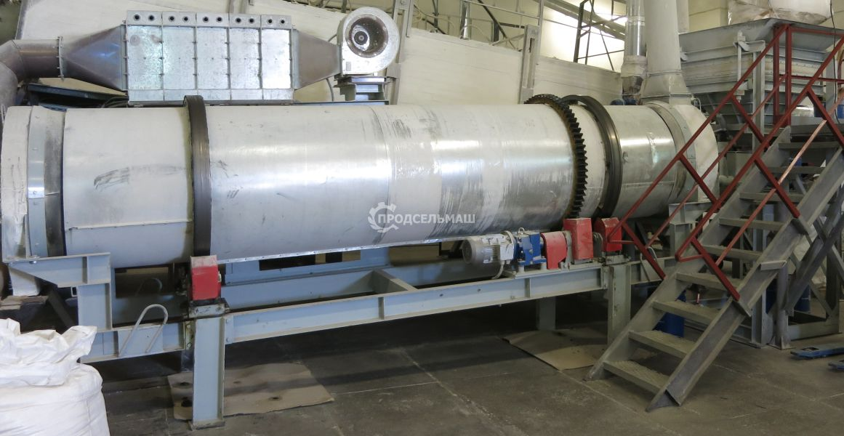
Тема урока «Сушка»
ГАПОУ КК«Новороссийский колледж строительства и экономики»
Дисциплина «Тепломассообмен»
Преподаватель Брагина Елена Николаевна

Slide 2
Цель
Изучить процесс сушки и его практическое применение

Slide 3
Задачи
Иметь представление о выборе методов сушки
Понимать сущность процесса сушки
Знать оборудование для процессов сушки

Slide 4
Содержание
1. Общие понятия сушки
2. Статика сушки
3.Свойства влажного воздуха
4. Материальный и тепловой балансы сушки
5. Устройство сушилок

Slide 5
1. Общие понятия сушки
Сушкой называется термический процесс удаления из твердых материалов или растворов содержащейся в них влаги путем ее испарения.
Тепловая сушка, или просто сушка, представляет собой процесс удаления влаги из твердых влажных материалов путем ее испарения и отвода образующихся паров
Сушку материалов можно производить
естественным
искусственным путями.

Slide 6
Естественная сушка обычно производится на открытом воздухе, под навесами или в специальных сараях и представляет собой процесс, при котором сушильный агент (воздух) поглощающий пары влаги, отводится из зоны сушимого материала без искусственных мероприятий.
Недостатком естественной сушки является
большая продолжительность, зависимость от времени года и температуры наружного воздуха,
необходимость большой площади для размещения материалов.

Slide 7
Сушка является наиболее распространенным способом удаления влаги из твердых и пастообразных материалов и проводится двумя основными способами:
Сушка путем непосредственного соприкосновения сушильного агента (нагретого воздуха, топочных газов) с высушиваемым материалом — конвективная сушка;
Сушка путем нагревания высушиваемого материала тем или иным теплоносителем через стенку, проводящую тепло, — контактная сушка

Slide 8
Искусственная сушка материалов производится в специальных устройствах - сушилках, в которых сушильный агент, поглотивший пары влаги, отводится искусственным способом.
Сушка производится также путем нагревания высушиваемых материалов токами высокой частоты (диэлектрическая сушка) или инфракрасными лучами (радиационная сушка).
В особых случаях применяется сушка некоторых продуктов в замороженном состоянии при глубоком вакууме — сушка возгонкой, или сублимацией.

Slide 9
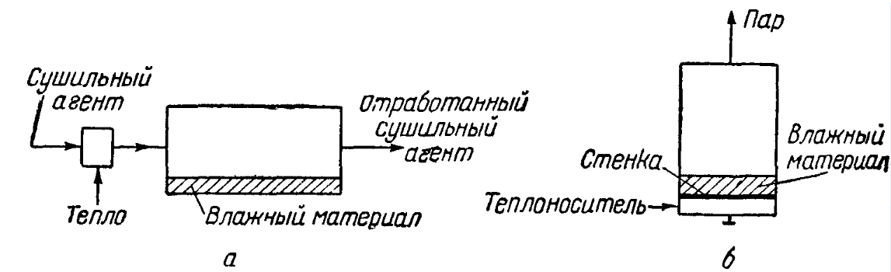
Принципиальные схемы сушки

Slide 10
2. Статика сушки
При сушке процесс передачи вещества из одной фазы в другую (испарение жидкости) сопровождается процессом теплопередачи, при этом температуры фаз не одинаковы.
Количество тепла, передаваемое от газообразного сушильного агента к жидкости путем конвекции при температуре газа t, превышающей температуру θ материала (жидкости), составит:
Kоличество испаряющейся жидкости определяется уравнением рассматриваемым ниже:

Slide 11
Это количество жидкости переходит в виде пара в газовую фазу и передает от жидкости к газу тепло, соответствующее теплоте испарения жидкости.
где r —теплота испарения;
р*-— давление пара над жидкостью (при температуре θ );
р —парциальное давление пара в газовой фазе.

Slide 12
Статика сушки
Всего передается тепла от газа к жидкости
причем это тепло расходуется на нагревание жидкости.
По мере нагревания жидкости ee температура t и давление пара р* возрастают.
В соответствии с этим Q₁ будет уменьшаться, a Q₂ увеличиваться

Slide 13
Очевидно, наступит момент, когда Q₁ будет равно Q₂ и Q = 0,
тепло, получаемое жидкостью от газа путем конвекции, будет возвращаться газу в виде теплоты испарения жидкости.
После этого дальнейшее нагревание жидкости станет невозможным, и будет происходить испарение ее при постоянной температуре (а следовательно, при постоянном р*) до тех пор, пока не испарится вся жидкость.
Температура, принимаемая жидкостью при испарении ее после достижения теплового равновесия, называется температурой мокрого термометра и обозначается t_{M}.

Slide 14
3.Свойства влажного воздуха
Процесс сушки зависит как от свойств материала, так и от свойств окружающей среды.
Поэтому для изучения процесса сушки необходимо знать свойства влажного газа (воздуха) и характер их изменения в процессе сушки.
Влажный воздух представляет собой смесь сухого воздуха и водяных паров.
В ненасыщенном воздухе влага находится в состоянии перегретого пара, поэтому свойства влажного воздуха с некоторым приближением характеризуются законами идеальных газов.

Slide 15
Количество водяных паров, содержащихся в 1 м³ влажного воздуха, называется абсолютной влажностью воздуха.
Вoдяной пар занимает весь объем смеси, поэтому абсолютная влажность воздуха равна массе 1м³ водяного пара, или плотности пара р в кг/м³.
При достаточном охлаждении или увлажнении воздуха находящийся в нем водяной пар становится насыщенным.
С этого момента дальнейшее понижение температуры воздуха или увеличение содержания влаги в нем приводит к конденсации из воздуха избыточного количества водяных паров.

Slide 16
4. Материальный и тепловой балансы сушки
Пусть количество влажного материала, поступающего в сушилку, равно G₁ кг/с, а его влажность W₁ вес. долей.
В результате сушки получается G₂ кг/с высушенного материала (влажностью w₂ вес. долей) и W кг/с испаренной влаги.
Тогда материальный баланс по всему количеству вещества выразится равенством:
Баланс по абсолютно сухому веществу, количество которого не меняется в процессе сушки

Slide 17
Из этих уравнении определяют количества высушенного материала G и испаренной влаги W.
Для теплового расчета сушилки необходимо знать расход воздуха на сушку, который определяется из баланса влаги.
Если на сушку расходуется L кг абсолютно сухого воздуха, причем влагосодержание влажного воздуха на входе в сушилку х₀ кг/кг сухого воздуха, а на выходе из сушилки х₂ кг/кг сухого воздуха, то с воздухом поступает Lx₀ , кг влаги.
Из материала испаряется W кг влаги.

Slide 18
С отработанным воздухом уходит Lx₂ кг влаги.
Следовательно, баланс влаги в сушилке выражается равенством
откуда расход воздуха составляет;
Удельный расход воздуха

Slide 19
5. Устройство сушилок
Существует большое количество разнообразных типов и конструкций сушильных установок.
Их различают так же и по способу подвода и отвода тепла к сушимому материалу (конвективному, терморадиационному и контактному).
Наибольшее распространение получили конвективные сушилки.
В конвективных сушилках сушильным агентом является нагретый воздух или смесь его с дымовыми или топочными газами.

Slide 20
Основным элементом камерной конвективной сушилки, является прямоугольная камера, внутри которой помещается сушимый материал, остающийся неподвижным в течении всего процесса сушки.
Камерные сушилки являются сушилками периодического действия и применяются при малых количествах сушимого материала.
Камеры загружают и выгружают через дверь, причем вагонетки перемещают вручную или при помощи лебедок

Slide 21
Камерные сушилки обладают существенными недостатками, к числу которых относятся:
1) большая продолжительность сушки, так как слои высушиваемого материала неподвижены
2) неравномерность сушки,
3) потери тепла при загрузке и выгрузке камер,
4) трудные и негигиеничные условия обслуживания и контроля процесса,
5) сравнительно большой расход энергии из-за недостаточной полноты использования тепла сушильного агента

Slide 22
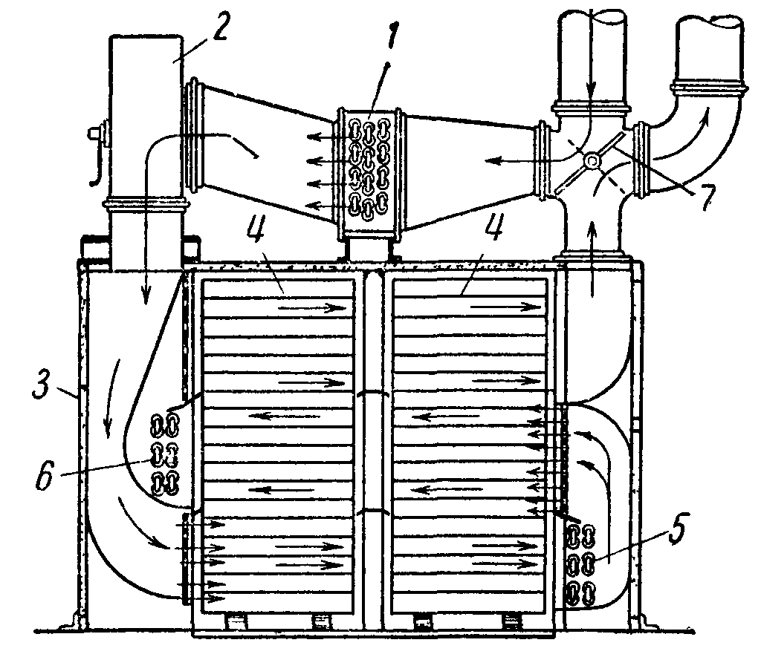
Камерные сушилки
Разновидностью камерных сушилок является шкафная воздушно-циркуляционная сушилка, работающая с промежуточным подогревом и рециркуляцией части воздуха.

Slide 23
Нагретый в воздухо-подогревателе 1 воздух подается вентилятором 2 в нижнюю часть камеры 3 сушилки и проходит в горизонтальном направлении (слева направо) между противнями с высушиваемым материалом, установленными на вагонетках 4.

Slide 24
Туннельные (коридорные) сушилки
Туннельные (коридорные) сушилки являются камерными сушилками непрерывного действия, работающими при атмосферном давлении.
Они состоят из сушильной камеры, представляющей собой длинный закрытый коридор, в котором высушиваемый материал перемещается в вагонетках.

Slide 25
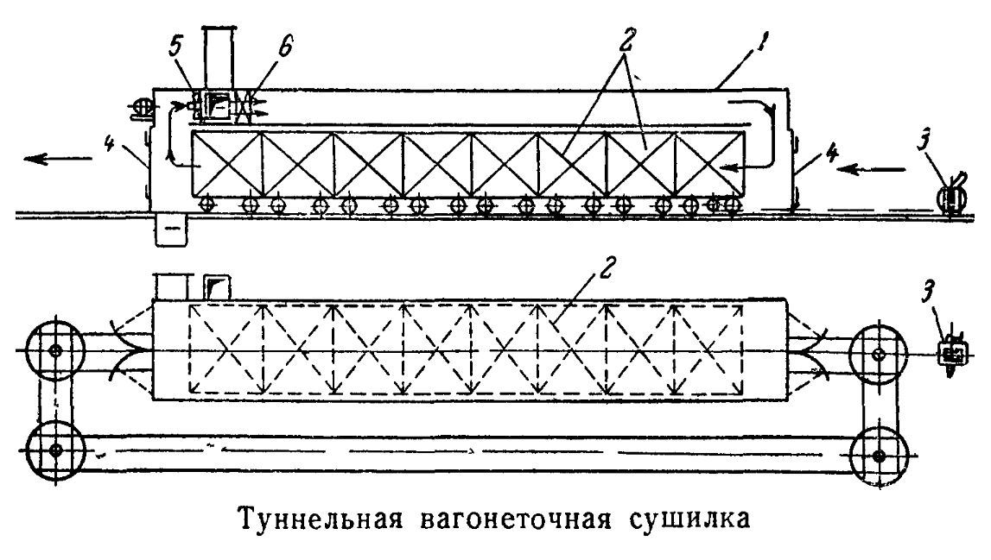

Slide 26
Существенный недостаток туннельных сушилок - неравномерность сушки вследствие расслоения нагретого и холодного воздуха.
Для более равномерной сушки повышают скорость сушильного агента, но вследствие этого приходится увеличивать длину коридора, чтобы время пребывания материала в сушилке было достаточным.

Slide 27
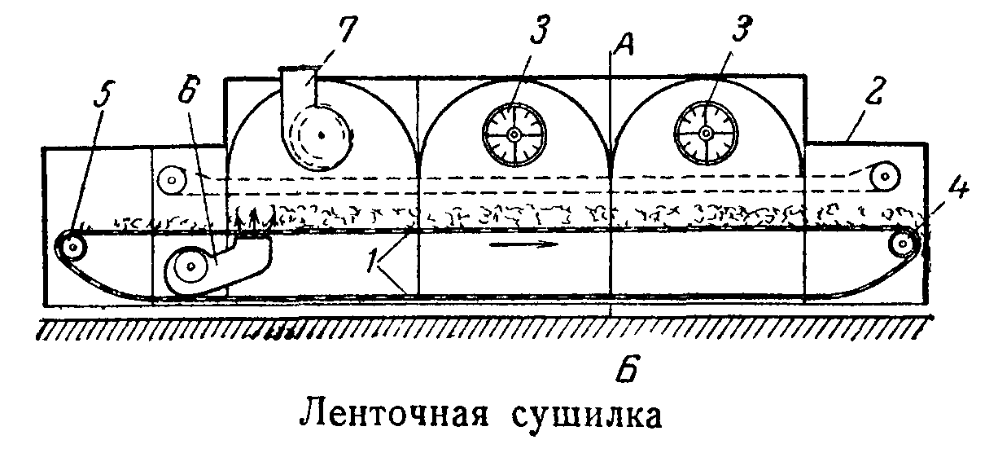
Ленточные сушилки
Основной частью ленточной сушилки является горизонтальная бесконечная лента 1, которая движется в камере 2.
Материал поступает с одного конца ленты и сбрасывается а высушенном виде с другого ее конца.

Slide 28
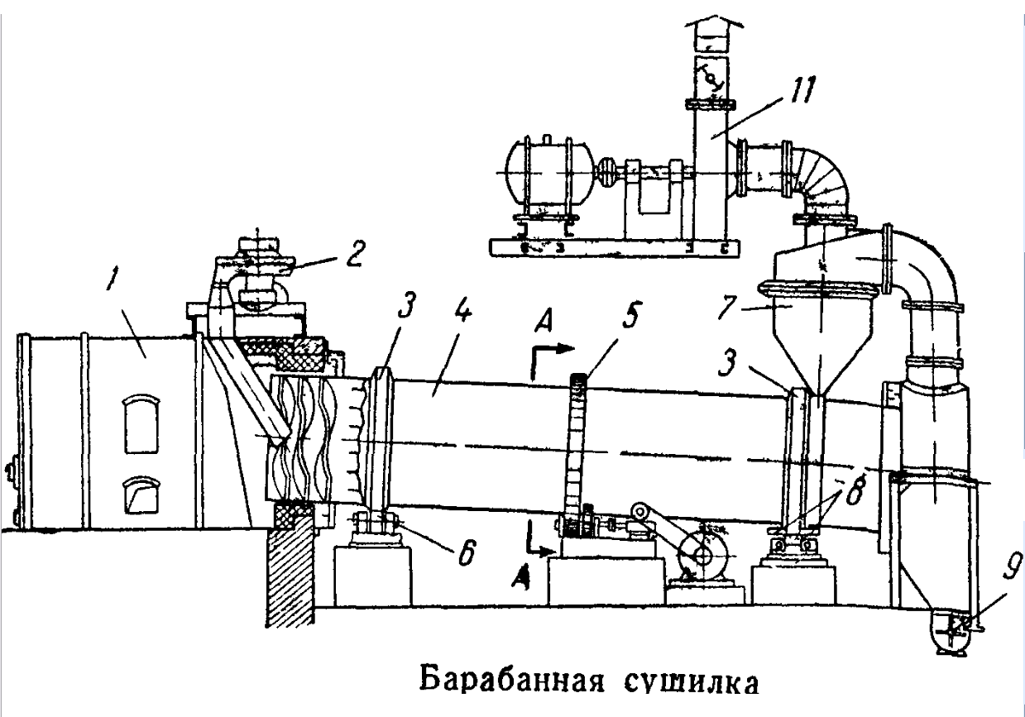
Барабанные сушилки
Барабанные сушилки представляет собой цилиндрический наклонный барабан 4 с двумя бандажами 3, которые при вращении барабана катятся по опорным роликам 6.

Slide 29
Обычно в барабанных сушилках материал и сушильный агент движутся прямотоком, благодаря этому предотвращается пересушивание и унос материала с топочными газами.

Slide 30
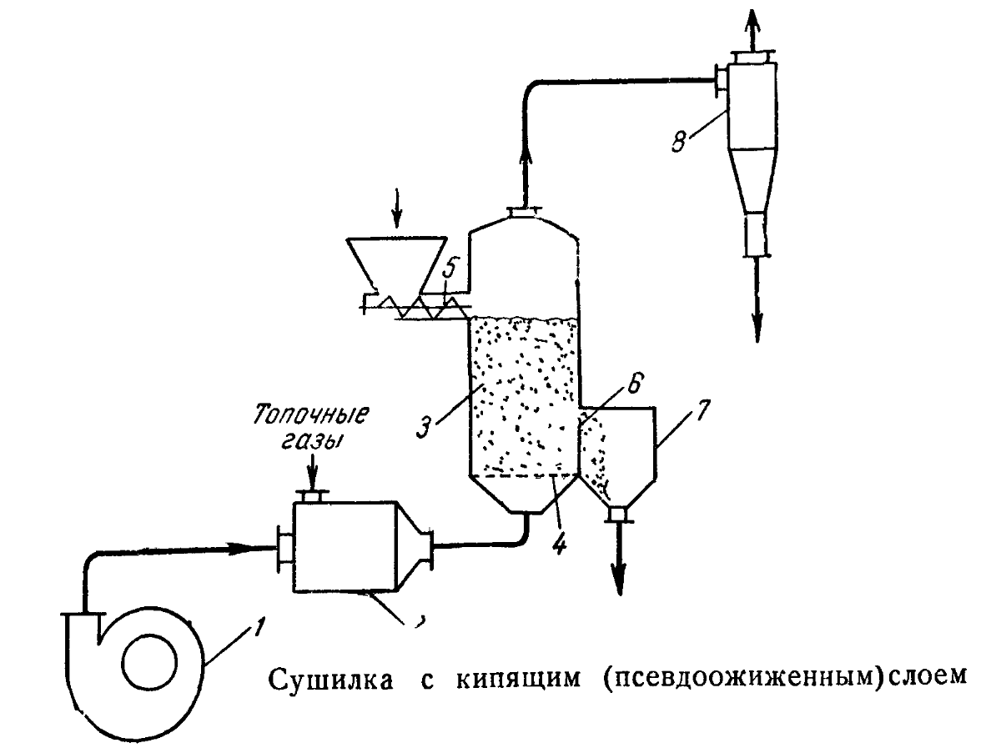
Сушилки с кипящим (псевдоожиженным) слоем
Эффективная сушка многих материалов возможна в кипящем слое.
Принципиальная схема сушки топочными газами в кипящем (псевдо-ожиженном)
слое показана
на рисунке.

Slide 31
Вопросы
1. Объясните сущность процесса сушки.
2. Перечислите виды сушильных агентов.
3. Напишите формулу материального баланса сушки.
4. Как по диаграмме Рамзина определить количество воздуха, необходимого для сушки?
5. Напишите формулу для расчета скорости сушки.

Slide 32
Литература
1 Савиновских А.Г. Основы технической термодинамики[Электронный ресурс]: учебное пособие для СПО/ Савиновских А.Г., Коробейникова И.Ю., Новикова Д.А.—доступа: http://www.iprbookshop.ru/86069.html.— ЭБС «IPRbooks»

